Slide 1
Alle 18-vuotiaiden päihteillä oireilevien nuorten palveluprosessi
Tulevaisuuden Sote-keskus -hanke 2.1.- 31.12.2023
Jonna-Mari Kautonen
Päihdetyöntekijä
Savonlinna
Tämä kuva, tekijä Tuntematon tekijä, käyttöoikeus: CC BY-SA

Slide 2
Hankkeen tarpeellisuus alueellemme
Savonlinnan alueen päihteillä oireilevilla nuorilla ei ollut profiloitunutta työntekijää tai selkeää palveluprosessia
Palvelut olivat hyvin pirstaleiset
Nuorten monialaisissa palveluverkostoissa on tuotu esille suurta huolta alueemme nuorten päihteidenkäytöstä, mikä on näkynyt myös valtakunnallisella/kansallisella tasolla

Slide 3
Hankkeen tavoitteet
Nuorten päihdepalvelupolun selkeyttäminen
Yhteistyön lisääminen ja vahvistaminen nuorten verkostossa toimijoiden kanssa
Alle 18-vuotiailla olisi oma profiloitunut päihdetyöntekijä
edistää nuorten nopeampaa ohjautumista oikealle ammattilaiselle
ehkäistä nuorten päihteiden käytön jatkumista sekä muiden päihteidenkäytön johdosta esiintyneiden haasteiden ilmaantumista
Toimintamallin yhteensovittaminen Etelä-Savon hyvinvointialueelle eri toimijoiden kanssa yhdessä
yhdenmukaiset ja tasavertaiset palvelut asuinalueesta riippumatta.
Kustannusten nousun hillintä
Laatu ja vaikuttavuus

Slide 4
Minun tapani tehdä tätä hanketta
Sosiaalipedagoginen työote viitekehyksenä
Kokeileva kehittäminen
Kohtaamisia nuorten, perheiden, verkostojen ja kehittäjien kanssa
Tavoitettavuus
Verkostotyö
Ihmettelyä ja selvittelyä
Tiedon etsimistä
Etelä-Savon hyvinvointialueen nuorten päihdetyön toimijoiden kanssa yhteistä kehittämistä
Tavoitteellisuus

Slide 5
Kokeileva kehittäminen
Hanke suunnitelman kokeileminen ja vieminen käytäntöön
Tavoitteena saada nopeasti tietoa prosessi suunnitelman toimivuudesta
Palveluun tarvittavien muutoksien tekeminen on nopeampaa omien havaintojen ja saadun palautteen perusteella
Mikä on mahdollistanut minulle kokeilevan kehittämisen
Hyvä hankesuunnitelma tehtynä
Palveluverkoston tunteminen ja tuttuus
Verkoston kehitysmyönteisyys ja aktiivinen kehittämisen tuki
Päihdeprosessien ja käypähoitosuositusten tunteminen ennalta
Nuorten kanssa toimiminen ja työskenteleminen tuttua aiemmasta kokemuksesta

Slide 6
Työni sisältö
Vastaanottotyöskentelyä
Perheiden kanssa työskentelyä
Verkostotyö/ Moniammatillisuus
Hoidon tarpeen arviointi
Hoitosuunnitelman laatiminen ja toteutus (tarvittaessa yhdessä verkoston kanssa)
Palveluohjaus
Asiakastyön prosessin luominen alueelle
Palveluprosessin luominen alueelle
Muiden liitännäissairauksien ja haittojen ennaltaehkäisy sekä hoitoonohjaus.

Slide 7
Hyödyntämiäni menetelmiä
Erilaiset mittarit (lomakkeet, kyselyt, huumeseulat ja tarvittavat laboratoriokokeet)
Dialogisuus
Kognitiivinen työote
Ratkaisu- ja voimavarakeskeisyys
Huoli puheeksi
Motivoiva haastattelu
Tunnetyöskentely
Tietoinen asioiden sanottaminen nuorella
Eri materiaalien hyödyntäminen
Pelillistäminen
Luovat ja toiminnalliset menetelmät esim.
Keskustelu-/ menetelmäkortit
Liikkuminen
Maalaaminen
Musiikki
Tarinallisuus
Kehollisuuden huomioiminen

Slide 8
Hankkeessa aktiivisesti tukena ollut verkosto
Toimijoina mm.
Lastensuojelu
Perhesosiaalityö
Lasten- ja nuorten mielenterveysvastaanoton sairaanhoitajat ja psykologit
Nuorisopsykiatrian yksikkö
Lasten- ja nuorten yksikkö/ lastentautien poliklinikka
Koulujen oppilashuolto (mm. kasvatusohjaaja, kuraattori, koulunuorisotyöntekijä, kouluterveydenhoitaja,- lääkäri)
Nuorisotyö (etsivä nuorisotyö, koulunuorisotyö, perusnuorisotyö)
Ankkuritiimi
Etelä-Savon hyvinvointialueen nuorten päihdetyöntoimijat

Slide 9
7.12.2022 KK, AMK, KN, SJ
25.9.2023 JK muokannut
Alle 18-vuotiaan päihteillä oireilevan nuoren palveluprosessin pilotti
Varataan ensimmäinen
kontakti
Tapaamisella kerrataan tulo tilannetta, täytetään alkuhaastattelulomake ja tehdään lähetteet verikokeisiin ja/tai huumeseulaan.
Käynnit, arviointi ja hoidon suunnittelu
- yksilökäynnit nuoren kanssa
- huoltajien tapaamiset
- verkostotapaamiset
- mittarit
Yhteydenotto puhelimitse. Huoli nuoren päihteiden käytöstä
Selvitetään nuoren päihteiden käyttöä ja syitä.
Vahvistetaan päihteettömyyttä
Hoitosuhteen lopussa tai nuoren täyttäessä 18-v. käydään keskustelu tulevaisuudesta ja tehdään jatkosuunnitelma.
Jalkautuva päihdetyöntekijä ottaa yhteyden nuoreen ja huoltajiin.
Lähetteet verikokeisiin ja / tai huumeseulaan
Varataan jatko käynnit
Päihdetyöntekijä tekee yhteenvedon hoitosuhteen päättyessä
Ensimmäisellä tapaamisella huoltajat mukana. Mikäli tapaamisella mukana muita ammattilaisia, kerrotaan se nuorelle ja huoltajille.
Erilaisten
työmenetelmien käyttö
Hoitosuhteen päättyessä nuori voi siirtyä tarpeenmukaisiin palveluihin
Yhteydenotto tulee yleensä Lasten ja nuorten palveluluukulta, koulu- ja opiskeluterveydenhuollosta, lastensuojelusta, Ankkuritiimistä tai huoltajilta.
Päihdetyöntekijällä on konsultaatio-mahdollisuus
Huumeseulan ollessa positiivinen tai nuori ei anna huumeseulaa, tai sitoudu tapaamisiin, on päihdetyöntekijä yhteydessä lähettävään tahoon, vanhempiin ja lastensuojeluun.
Ankkuritiimi
Kirjaukset potilastietojärjestelmään
Päihdetyöntekijä jalkautuu. Työtä tehdään siellä missä nuoret liikkuvat ja oleskelevat. Tämä kerrotaan jo heti yhteydenottotilanteessa asianosaisille.
Tiivis yhteistyö eri toimijoiden kanssa

Slide 10
Tilastoja ajalta 2.1. – 30.11.2023
Käyntejä ollut 555
Nuoria yhteensä ollut 46
Keskiarvollisesti 20,5 nuorta hoitosuhteessa/ kuukausi
Hoitosuhteiden kesto ollut
Arviointijakso/ lyhyt interventio alle 5 tapaamista. Alkoholin kokeilu → tarvittaessa ohjaus hoitojaksolle jatkamaan työskentelyä
Hoitojakso 3kk → tällä hetkellä pisimmät hoitosuhteet ovat kestäneet 10 kk (hoito jatkuu edelleen) Lääkkeiden ja huumeiden kokeilu tai säännöllisempi käyttö, mukaan lukien alkoholi. Aina moniammatillinen arviointi nuoren palveluverkoston kanssa avopalvelun riittävyydestä tukemaan nuoren päihteettömyyttä.
Nuorten päihdetyöntekijä on toiminut nuoren palveluverkostossa kokonaisvaltaisesti, osaksi toimenkuvaa on muotoutunut hoidon koordinointi.
Nuorten käyntien tiheys yksilöllinen
Tapaaminen 1-2 x viikko
Tapaaminen joka toinen viikko
Tapaaminen joka kolmas viikko
Tapaaminen 1x kk

Slide 11
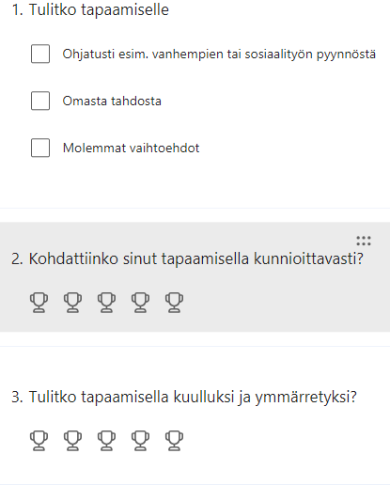
Nuorille tehty kysely nuorten päihdetyöntekijän toiminnasta
Alla kuvakaappaus nuorille tehdyn kyselyn alkuosuudesta. Tämän avulla on helpompi tulkita nuorien antamaa palautetta
Vastaaminen on perustunut vapaaehtoisuuteen.
Kysely on toteutettu Forms-pohjalla
Anonyymit vastaukset
QR-koodi ollut nuorten saatavilla/näkyvillä
Nuoret ovat vastannut kyselyyn hoidon eri vaiheissa
Kysely on sisältänyt
yhden monivalintakysymyksen
viisi ”pokaalien määrällä” annettavaa palautetta
yhden avoimen kysymyksen

Slide 12
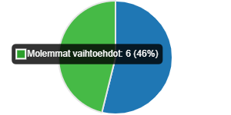
Tulitko tapaamiselle?
 | Ohjatusti esim. vanhempien tai sosiaalityön pyynnöstä | 7
 | Omasta tahdosta | 0
 | Molemmat vaihtoehdot | 6

Slide 13
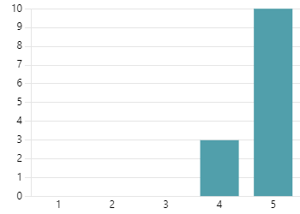
Kohdattiinko sinut tapaamisella kunnioittavasti?
Maistuisiko kahvi?
Mitä sinulle kuuluu?
Yksilöllisyyden huomioiminen
Ei tuomitse
Haluaa kuulla mitä kerrottavaa nuorella on
10 vastanneista kokenut tulleensa kohdatuksi asteikolla 5
3 vastanneista kokenut tulleensa kohdatuksi asteikolla 4

Slide 14
Tulitko tapaamisella kuulluksi ja ymmärretyksi?
Vastavuoroisuus
Ymmärsinkö oikein
Heijastava puhe
Hyväksytäänkö nuori ja nuoren kerronta
→ peilaaminen ja tuomitsemattomuus
Nuorella turvallinen olo kohtaamisissa
Huomion kiinnittäminen omaan toimintaan
puhetyyli
sanavalinnat
ilmeet ja eleet
Vastanneista 9 kokenut tulleensa kohdatuksi ja ymmärretyksi asteikolla 5
Vastanneista 3 kokenut tulleensa kohdatuksi ja ymmärretyksi asteikolla 4
Vastanneista 1 kokenut tulleensa kohdatuksi ja ymmärretyksi asteikolla 3

Slide 15
Koetko saaneesi tapaamisella tukea /apua tilanteeseesi?
Nuoren subjektiivinen kokemus
Kohtaamisten vaikuttavuus nuoren ulkoisen ja sisäisen motivaation muutokseen
Vastanneista 5 on kokenut saaneensa apua/ tukea asteikolla 5 ja 4
Vastanneista 1 on kokenut saaneensa apua/ tukea asteikolla 3
Vastanneista 2 on kokenut saaneensa apua/ tukea asteikolla 2

Slide 16
Koetko, että olimme tapaamisella samalla aaltopituudella?
Mikä on aaltopituus?
Iskeekö huumorintaju
Onko työntekijän sanavalinnat ymmärrettäviä
Nuoren uskallusta kysyä, jos ei ymmärrä
Helposti lähestyttävyys
Aito kiinnostus tilanteissa
Vastanneista 6 on kokenut tapaamisella meidän olleen samalla aaltopituudella asteikolla 5
Vastanneista 4 on kokenut tapaamisella meidän olleen samalla aaltopituudella asteikolla 4
Vastanneista 2 on kokenut tapaamisella meidän olleen samalla aaltopituudella asteikolla 3
Vastanneista 1 on kokenut tapaamisella meidän olleen samalla aaltopituudella asteikolla 2

Slide 17
Onko sinusta meidän tavoite työskentelylle yhteinen?
Huolen ääneen sanoittaminen
Nuoren kuuleminen, osallistaminen tavoitteen rakentamiselle
Motivoiminen
Tilanteen havainnollistaminen nuoren näkökulmasta nähtynä
Ammattilaisten tavoitteet vs. nuoren tavoite
Vastanneista 5 on kokenut tapaamisella meidän tavoitteen työskentelylle yhteiseksi asteikolla 5 tai 4
Vastanneista 3on kokenut tapaamisella meidän tavoitteen työskentelylle yhteiseksi asteikolla 3, 2 tai 1.

Slide 18
Olisiko sinulla vielä jotain, mitä haluat sanoa?
Sie oot miun asianajaja
Mikä siun tiktokki on? Voisin seuraa siua
Jonna ei osaa pirtää mikkihiiriä
Taas noita ärsyttäviä kysymyksiä
Kiva käydä täällä
Eii
Tykkään kun oot samassa tilassa miun kanssa, etkä missään pöydän takana piilossa
Ei
Miksi sie et oo somessa
Hän ei osaa piirtää
Eo

Slide 19
Vanhemmilta saatu palaute
Olemme havainneet lapsemme luottavan sinuun. Onnistumisten tai haasteiden ilmaannuttua hän aina sanoo, että keskustelen tästä Jonnan kanssa
Hei, voitko selvittää tämän …. asian nuoreeni liittyen? En tiiä kehen muuhun olisin yhteydessä
Kiitos, kun olet olemassa
On hyvä, että joku koordinoi lapseni hoitoa terveydenhuollossakin
Kätevää, kun sinulle voi soittaa suoraan

Slide 20
Verkoston kysely
Kyselyn avulla kartoitimme nuorten päihdetyöntekijän ja yhteistyöverkoston tarpeiden kohtaamista sekä toiminnan jatkon kannalta olennaisia kehittämisen tarpeita
Kyselyyn on vastattu anonyymisti
Kysely on sisältänyt
kaksi monivalintakysymystä
yhden tähtikyselyn
kaksi avointa kysymystä
Tämä kuva, tekijä Tuntematon tekijä, käyttöoikeus: CC BY-NC

Slide 21
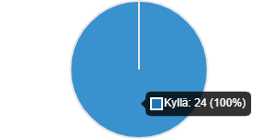
1. Onko toiminta ollut tarpeellinen alueellamme?
Vastanneista kaikki (24) ovat kokenut nuorten päihdetyöntekijän toimen tarpeelliseksi alueellamme

Slide 22
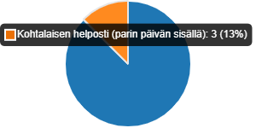
2. Miten koet, että tavoitat nuorten päihdetyöntekijän?
Suorien yhteydenottojen mahdollisuus
Profiloitunut, tuttu työntekijä
Kysymyksen vastaus vaihtoehtoina oli helposti/nopeasti, kohtalaisen helposti (parin päivän sisällä), huonosti, en ole saanut yhteyttä

Slide 23
3. Miten yhteistyö alueellanne on nuorten päihdetyöntekijän kanssa toiminut?
Kuunnellaan ja arvostetaan eri ammattilaisia
Huomioidaan moniammatillisuus
Matalan kynnyksen konsultoinnin mahdollisuus
Työparityöskentely huoltajien ja nuoren suostumuksella, huomioiden lainsäädäntö
Vastanneista 18 on kokenut yhteistyön sujuneen ”viiden tähden” arvoisesti
Vastanneista 6 on kokenut yhteistyön sujuneen ”neljän tähden” arvoisesti

Slide 24
4. Mitkä ovat mielestäsi toimivia toimintatapoja?
Työntekijä mukana asiakasneuvotteluissa, joissa selkeästi sovittu työskentelystä nuoren kanssa. Työntekijällä laaja terveydenhuollon tietämys, jota voinut käyttää konsultaatioissa. Jalkautuva ja toiminnallinen työote välittyy työntekijästä.
Nopean yhteyden saaminen, sekä Jonnalla on hyvä työskentely yhteys nuorten kanssa, kohtaa nuoret kunnioittavasti.
Yhdessä nuoren ja päihdetyönte-kijän kanssa, päivystykselliset seula-ajat
Saa nopeasti esimerkiksi puhelin konsultaation.
Koko perhe kohdataan nuoren päihdekokeilujen tultua ilmi. Niin nuorelle kuin vanhemmille annetaan tukea
Yhteistyö nuorten hoidossa heidän parhaaksi/vanhem-pien tukemiseksi
Nopea reagoiminen, päihdetyöntekijän jalkautuminen ja napakka, mutta nuorta kunnioittava ja arvostava ottautuminen
Yhteiset tilannearvioinnit, nuoren ohjaaminen palvelusta toiseen, yhteiset tapaamiset.
Suorat yhteydenotot. Nyt on myös ollut helppoa se, ettei "oikeaa toimintatapaa" ole piirretty auki, jolloin kaiken tapaiset "sisääntulot" asiakkaille ovat olleet mahdollisia.
Mielestäni nyt käytössä oleva toimintatapa on ollut hyvä ja yhteistyö erinomaista, joustavaa.
Toiminnallisuus, opiskelijoiden kohtaaminen esimerkiksi koulussa

Slide 25
5. Miten kehittäisit nuorten päihdetyötä/ päihdetyöntekijän työtä jatkossa?
Enemmän näkyvyyttä ja läsnäoloa koululla.
Toivottavasti toiminta jatkuu ja työntekijän työaikaa olisi varattu myös nuorten pariin jalkautumisessa, jotta henkilö olisi nuorille mahdollisimman tuttu ja palvelu tavoitettavissa matalalla kynnyksellä.
Eiköhän tämä malli toimi, kun vain päihdetyöntekijä jaksaa työkuorman alla...Kiitos hyvästä yhteistyöstä!
Päihdetyöntekijöitä voisi olla kaksi samalla tyylillä: yksi alaikäisille ja toinen nuorille aikuisille
Ensisijaisen tärkeää olisi, että tehtävässä aloittanut työntekijä jatkaisi. Vähitellen varmaankin piirtyy kokonaiskuvaa siitä, miten prosessi keskimääräisesti etenee ja sisältää. Toisaalta toivon, että jatkossakin säilyy ketteryys muuttaa ja kehittää. Rajapinta työskentelyn säilyttäminen tiiviinä myös erityisen tärkeää
Nuorten Mipä-puolella 18-23 -vuotiaat päihteiden käyttäjät jäävät huonolle hoidolle, yhteistyö Mierin kanssa on huonoa. Voisi olla hyvä, että nuorten päihdetyöntekijällä ikäraja muutettaisiin samaksi, kuin alueen nuorten Mipä-palveluissa on. Toki tämä tarkoittaisi myös vähintään toisenkin päihdetyöntekijän rekrytoimista.
Vakinaistaisin toimen
Työpari työntekijälle ja vahvempaa jalkautumista nuorten vapaa-ajalle myös.
Päihdetyöntekijän työpanos on alueella erittäin tärkeä!! Ehkä jalkautumista ja ennaltaehkäisevää työtä vielä entistä enemmän tarvitaan.
Lisää resurssia. Olisiko ryhmä muotoisesta toiminnasta tai "tiiviistä työskentelyjaksoista apua"/intervention mahdollisuutta?
Tervetuloa Taikkarille ehkäisevän päihdetyön viikolla!

Slide 26
Nuorten päihdetyössä hyväksi havaitut asiat
Nuorilla oma profiloitunut työntekijä
Selkeä prosessin kuvaus
Suora mahdollisuus olla päihdetyöntekijään yhteydessä
Aktiivinen, toiset tunteva moniammatillinen yhteistyö
Nuorten mahdollisuus vaikuttaa omaan hoitoonsa siinä määrin missä se on mahdollista → nuoren osallistamisen lisääminen
Nopea reagointi, työntekijän saatavuus ja joustavuus
Nuorten arvostavan kohtaamisen merkitys
Jalkautuminen pitämään vastaanottoa sinne missä nuoret ovat
Työntekijällä oma työhuone auttaa nuoria kiinnittymään hoitosuhteeseen
Työntekijän helposti lähestyttävyys
Kasvot on nuorille tutut ja työntekijästä puhutaan hyvänä tyyppinä nuorten keskuudessa

Slide 27
Jatkokehittämiseen liittyviä ajatuksia
Olla vaikuttamassa siellä missä nuoret ovat, sosiaalisen median alustoilla yms.
Jalkautuminen sinne missä nuoret ovat vapaa-ajalla
Tiedon jakaminen sidosryhmille päihteisiin liittyvistä ilmiöistä
Työajalliset vaikutukset → ulos virastoajasta
Syrjäytymisuhan alla olevien nuorten vuorokausirytmin huomioiminen
Kiinnittäminen, sitouttaminen nuorelle kuuluvaan arkeen, esimerkiksi koulunkäyntiin

Slide 28
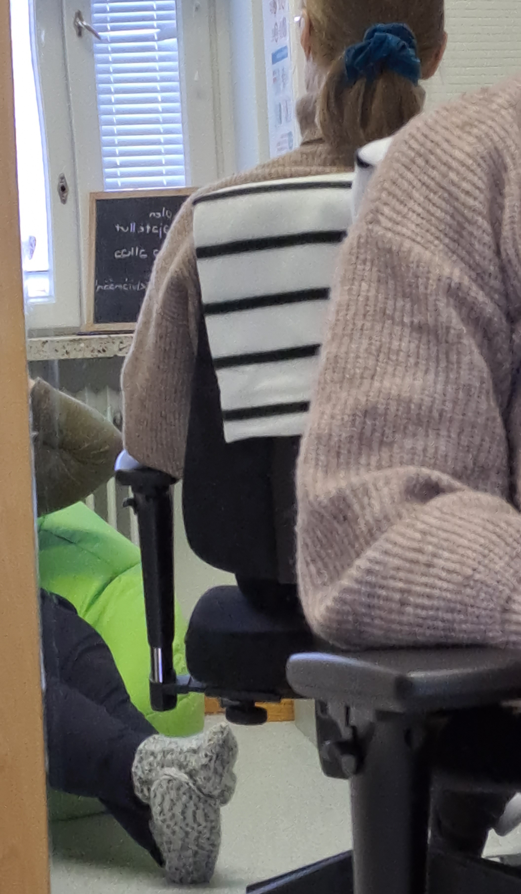
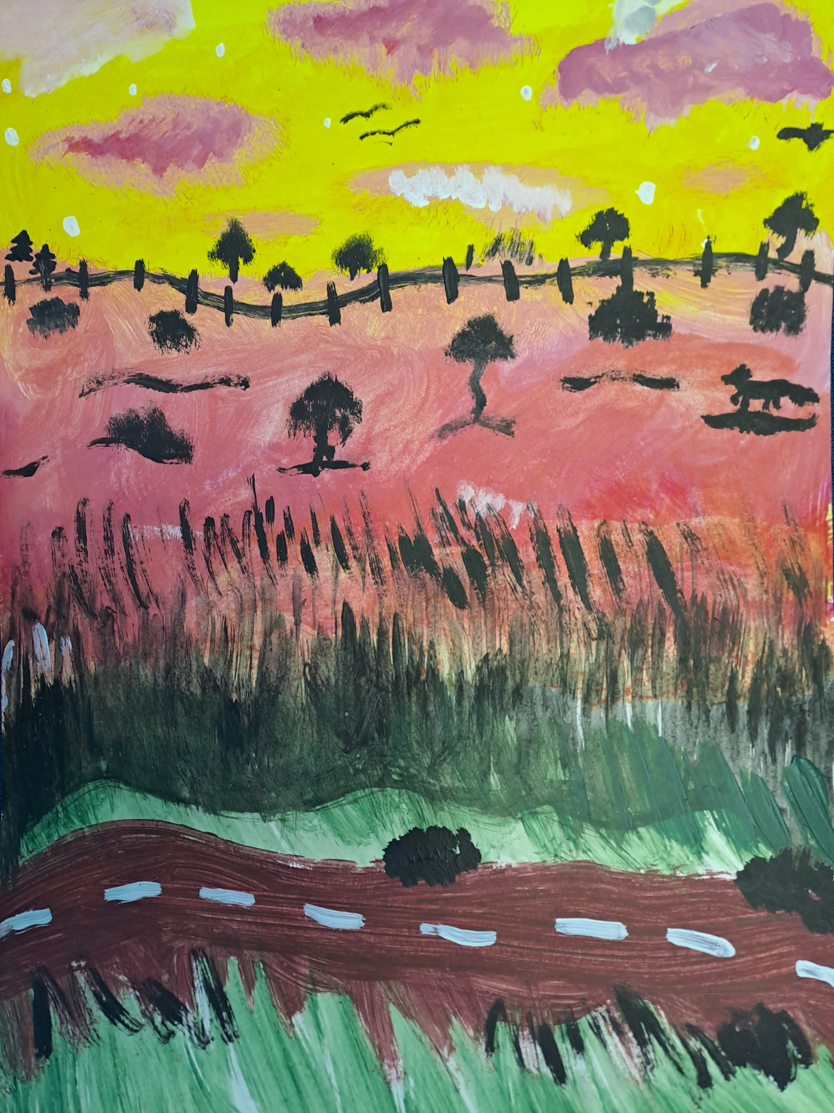
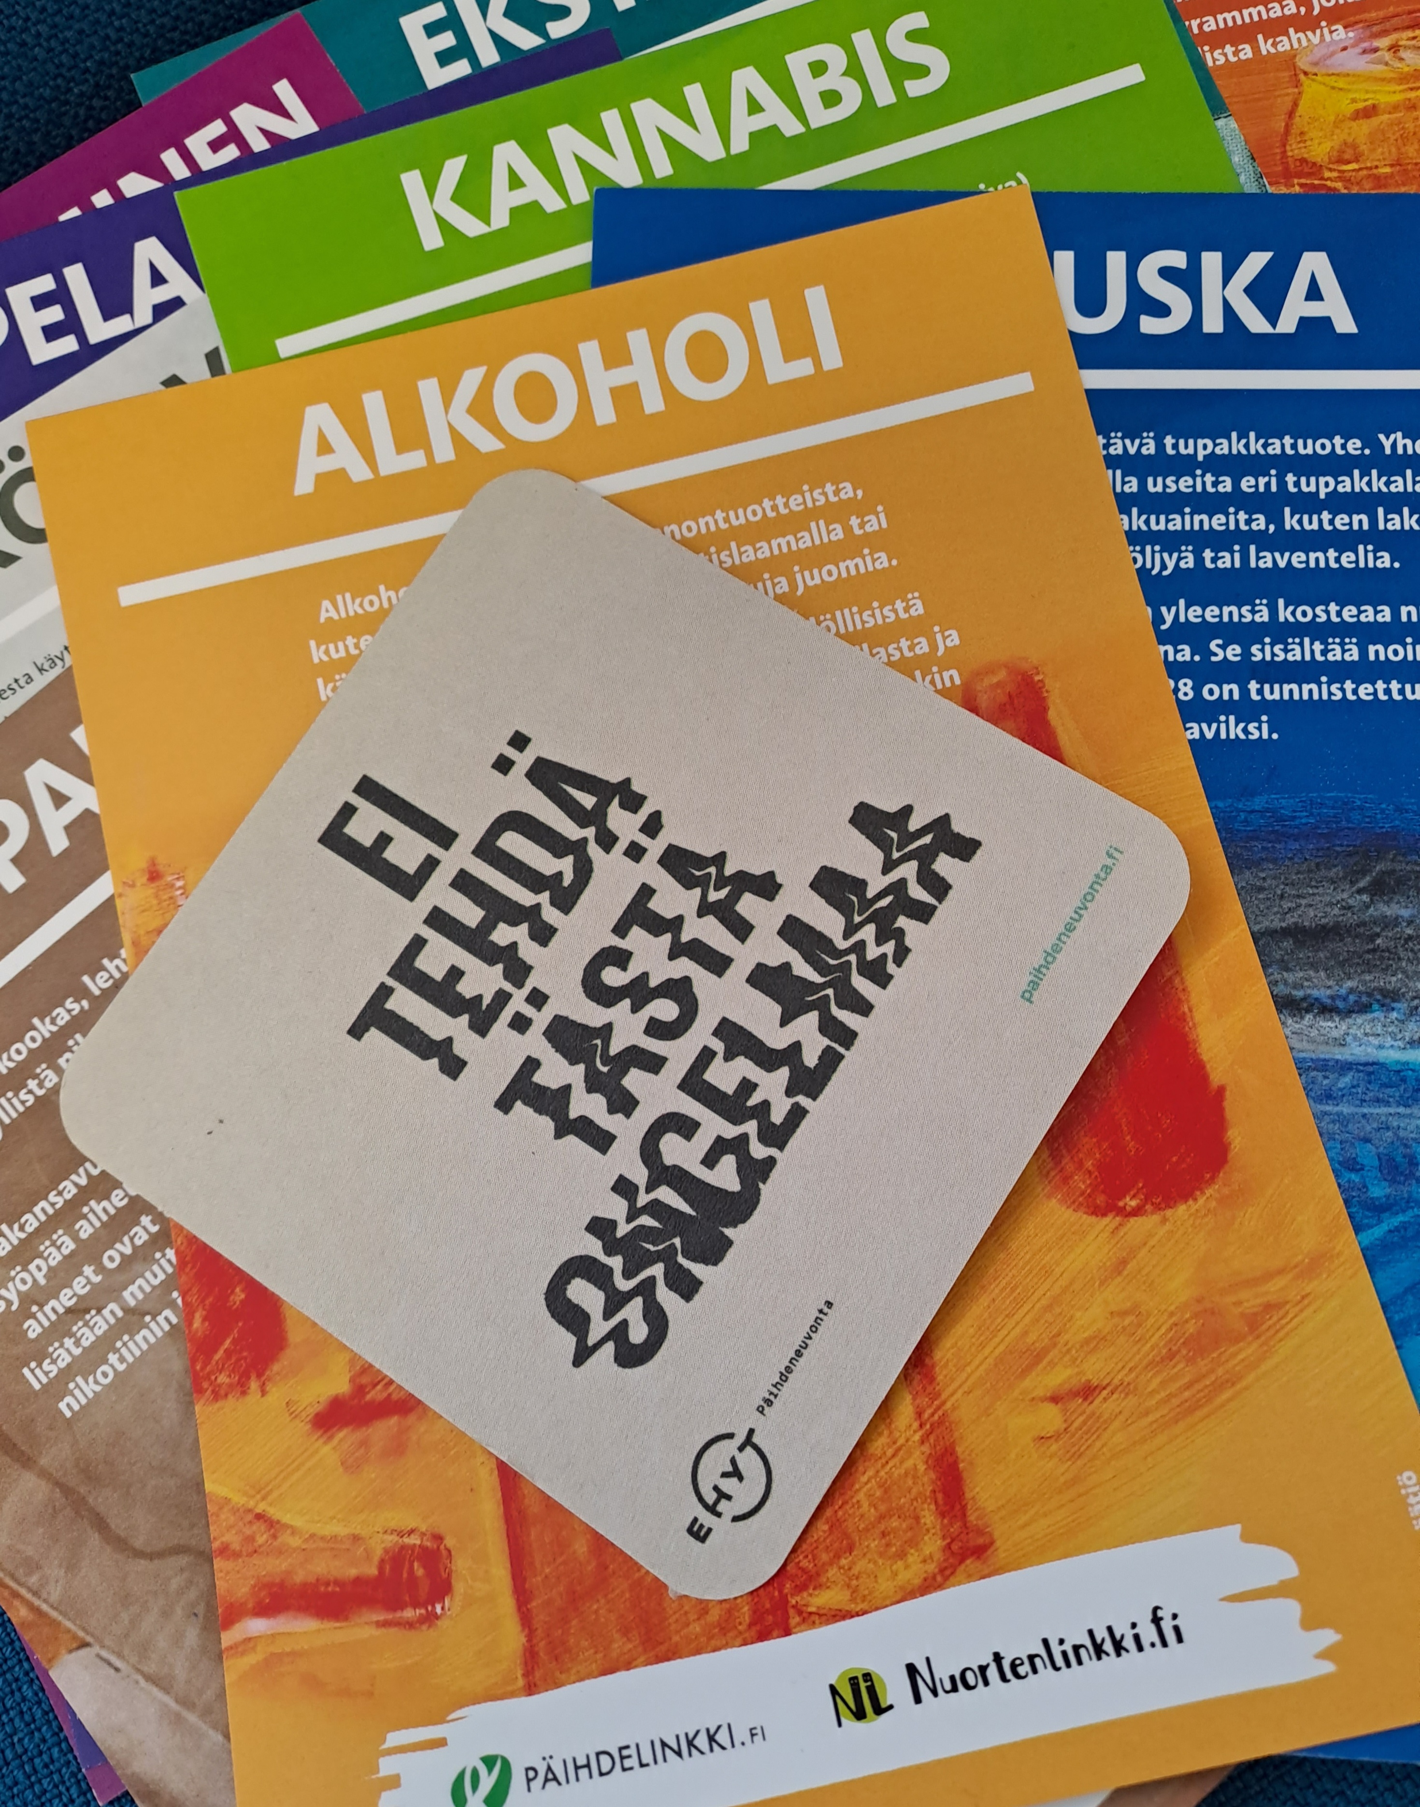
Materiaalit on Ehyt ry., päihdelinkki ja nuortenlinkki sivustoilta tilattuja.
Taiteilijalta on lupa julkaista kuva tässä diasarjassa.
Jonna-Mari Kautonen
jonna-mari.kautonen@etelasavonha.fi
+358 40 584 8194

